Slide 1
ARSITEKTUR DAN ORGANISASI KOMPUTER
ORGANISASI PARALEL

Slide 2
Pada organisasi sistem multiprosesor terdapat dua prosesor atau lebih. Setiap prosesor adalah self contained termasuk diantaranya unit control, ALU, register dan mungkin juga cache. Setiap prosesor memiliki akses ke memori utama bersama dan perangkat-perangkat I/O dengan menggunakan beberapa bentuk mekanisme interkoneksi.

Slide 3
Prosesor dapat berkomunikasi dengan yang lainnya melalui memori-memori. Sering kali memori diatur sedemikian rupa sehingga memungkinkan terjadinya sejumlah akses yang bersamaan ke blok-blok memori yang berlainan. Beberapa konfigurasi, prosesor juga mungkin memiliki memori utama dan saluran I/O sendiri selain sumber daya yang dapat dipakai bersama. Pendekatan organisatoris SMP dapat digolongkan sebagai berikut: 1. Bus waktu bersama/bus umum (Time shared or common bus) 2. Memori yang memiliki sejumlah port (Multiport memory) 3. Unit kontrol pusat (Central control unit)

Slide 4
Pada organisasi paralel, berbagai unit pengolahan saling bekerja sama untuk melaksanakan aplikas-aplikasi. Pelaksanaan instruksi dilakukan pada waktu yang bersamaan. Jika sebuah prosesor superskalar memanfaatkan peluang pelaksanaan yang paralel pada tingkatan instruksi, maka pada suatu organisasi pengolahan paralel akan mencari tingkatan paralel yang lebih kasar, yaitu eksekusi yang memungkinkan suatu proses dilaksanakan oleh multipel prosesor secara paralel dan saling bekerja sama

Slide 5
Perlunya peningkatan kinerja sistem adalah dengan menggunakan berbagai prosesor yang dapat mengeksekusi secara paralel. Rancangan prosesor paralel merupakan pengembangan terakhir dari ilmu pengetahuan komputer yang didasari oleh kebutuhan menyelesaikan beberapa instruksi secara paralel dalam waktu yang bersamaan dengan mengurangi masalah ketergantungan data, prosedural, unit fungsional, output dan anti ketergantungan yang menyebabkan suatu instruksi terhenti atau harus menunggu instruksi lainnya selesai untuk dapat diproses

Slide 6
Paralel processing
Penggunaan lebih dari satu CPU untuk menjalankan sebuah program secara simultan . Idelanya pemrosesan paralel membuat program berjalan lebih cepat karena semakin banyak CPU yang digunakan tetapi dalam prakteknya seringkali sulit membagi program sehingga dapat Idealnya pemrosesan paralel membuat di eksekusi oleh CPU yang berbeda-beda tanpa berkaitan diantaranya.
Pemrosesan paralel dalam sebuah kompter dapat didefinisikan sebagai pelaksanaan instruksi-instruksi secara bersamaan waktunya.

Slide 7
KOMPUTASI Paralel
Salah satu teknik melakukan komputasi secara bersamaan dengan memanfaatkan beberapa komputer secara bersamaan. Untuk melakukan aneka jenis komputasi diperlukan infrastruktur mesin paralel yang terdiri dari banyak komputer yang dihubungkan dengan jaringan dan mampu bekerja secra paralel untuk menyelesaikan satu masalah

Slide 8
PEMROGRAMAN PARALEL
Pemrograman paralel adalah teknik pemrograman komputer yang memungkinkan eksekusi perintah/operasi secara bersamaan baik dalam komputer dengan satu (prosesor tunggal) ataupun banyak (prosesor ganda dengan mesin paralel) CPU. Tujuan utama dari pemrograman paralel adalah untuk meningkatkan performa komputasi. Semakin banyak hal yang bisa dilakukan secara bersamaan (dalam waktu yang sama), semakin banyak pekerjaan yang bisa diselesaikan.

Slide 9
Istilah Sistem Pemrosesan Paralel diperkenalkan oleh Flynn [FLYN72] Flynn mengusulkan hal berikut kategori sistem komputer:
Single instruction, single data (SISD)
Single instruction, multiple data (SIMD)
Multiple instruction, single data (MISD)
Multiple instruction, multiple data (MIMD)

Slide 10
Single instruction, single data (SISD)
Satu prosesor mengeksekusi satu aliran instruksi tunggal untuk beroperasi pada data yang disimpan dalam memori tunggal.
Uniprocessor termasuk dalam kategori ini.

Slide 11
Single instruction, multiple data (SIMD)
Satu instruksi mesin mengontrol eksekusi simultan dari sejumlah elemen pemrosesan pada langkah dasar dari file. Setiap elemen pemrosesan memiliki memori data yang terkait, jadi bahwa setiap instruksi dijalankan pada satu set data yang berbeda oleh prosesor yang berbeda. Vektor dan prosesor array termasuk dalam kategori ini

Slide 12
Multiple instruction, single data (MISD)
Urutan data ditransmisikan ke satu set prosesor, yang masing-masing menjalankan urutan instruksi yang berbeda. Struktur ini tidak diimplementasikan secara komersial.

Slide 13
Multiple instruction, multiple data (MIMD)
Satu set prosesor secara bersamaan mengeksekusi urutan instruksi yang berbeda pada set data yang berbeda.
SMP, klaster, dan sistem NUMA masuk dalam kategori ini.
.

Slide 14
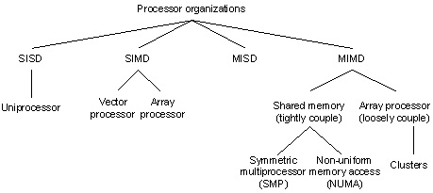
A Taxonomy of Parallel Processor Architectures

Slide 15
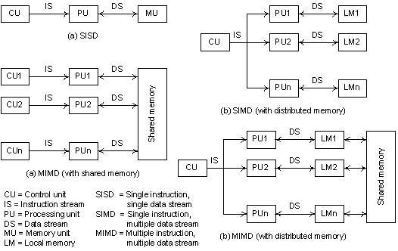
Alternative Computer Organizations

Slide 16
KOHERENSI CACHE

Slide 17
Koherensi Cache
Memory bersama multiprosesor mudah diprogram. Setiap variabel dalam suatu program memiliki lokasi alamat unik di memori, yang dapat diakses oleh prosesor apa pun. Namun,setiap prosesor memiliki cache tersendiri. Karena itu, perlu untuk menghadapi kemungkinan itu bahwa salinan data bersama dapat berada di beberapa cache. Ketika ada prosesor yang menulis variabel yang dibagikan di cache sendiri, semua cache lain yang berisi salinan dari variabel itu akan memiliki nilai yang lama dan salah. Mereka harus diberitahu tentang perubahan itu mereka dapat memperbarui salinan mereka ke nilai baru atau membatalkannya. Ini adalah masalah menjaga koherensi cache, yang membutuhkan tampilan konsisten dari data yang dibagikan dibeberapa cache.

Slide 18
Sebuah sistem memori disebut koheren jika:
P menulis ke X; tidak ada prosesor lain menulis ke X; P membaca ke X dan menerima nilai yg sebelumnya ditulis oleh P ;
P1 menulis ke X; tidak ada prosesor lain menulis ke X; beberapa saat berlalu; P2 membaca X dan menerima nilai yg ditulis P1
Dua write ke lokasi yg sama oleh dua prosesor dilihat dengan urutan yang sama oleh semua prosesor - write serialization
Model konsistensi memori mendefinisikan “waktu berlalu (time elapsed) sebelum effek dari sebuah prosesor dilihat yg lainnya

Slide 19
Protokol Koherensi Cache
•Berbasis direktori: Sebuah lokasi tunggal (direktori) melacak status sharing dari sebuah memori blok
•Snooping: Setiap blok cache didampingi oleh status sharingdari blok tsb - semua kontroler cache memonitor shared bussehingga dapat meng-update status sharing dari blok, jika diperlukan
Write-invalidate: sebuah prosesor mendapatkan akses eksklusif dari sebuah blok sebelum menulis dengan membuat invalid Copy yang lain
Write-update: ketika sebuah prosesor menulis, it mengupdate shared Copy dari blok itu

Slide 20
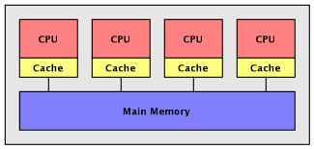
Komputer Paralel
komputer paralel memori bervariasi, tetapi umumnya memiliki kesamaan kemampuan untuk semua prosesor untuk mengakses semua memori sebagai ruang alamat global. Beberapa prosesor dapat beroperasi secara independen tetapi berbagi sumber daya memori yang sama. Perubahan lokasi memori dipengaruhi oleh satu prosesor yang terlihat untuk semua prosesor lainnya. Secara historis, mesin memori bersama telah diklasifikasikan sebagai UMA dan NUMA, berdasarkan waktu akses memori.

Slide 21
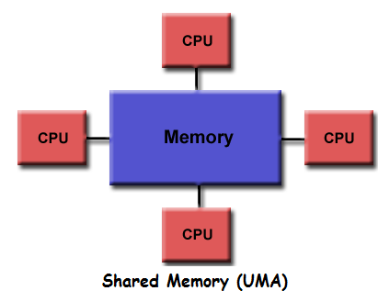
Uniform Memory Access (UMA):
Paling sering diwakili oleh Symmetric Multiprocessor (SMP) mesin Prosesor identik Akses yang sama dan waktu akses ke memori Kadang-kadang disebut CC-UMA – Cache Coherent UMA. Cache koheren berarti jika satu prosesor update lokasi di memori bersama, semua prosesor lain tahu tentang pembaruan. Cache koherensi dicapai pada tingkat hardware.

Slide 22
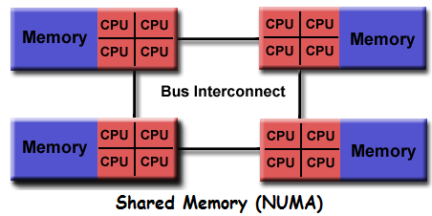
Non-Uniform Memory Access (NUMA)
Sering dibuat untuk menghubungkan dua atau lebih SMP ,Satu SMP dapat langsung mengakses memori SMP lain ,Tidak semua prosesor memiliki waktu yang sama akses ke semua link , Akses memori melalui link lambat,Jika koherensi cache dipertahankan, maka bisa juga disebut CC-NUMA – Cache Coherent NUMA

Slide 23
Keuntungan Non-Uniform Memory Access (NUMA)
Ruang alamat global memberikan perspektif pemrograman user-friendly ke memori
Berbagi data antara tugas-tugas bersifat cepat dan seragam karena kedekatan memori untuk CPU

Slide 24
Kerugian Non-Uniform Memory Access (NUMA)
Kerugian utama adalah kurangnya skalabilitas antara memori dan CPU. Menambahkan lebih CPU geometris dapat meningkatkan lalu lintas di jalan bersama memori-CPU, dan geometris meningkatkan lalu lintas terkait dengan cache / manajemen memori.
Programmer bertanggung jawab untuk sinkronisasi konstruksi yang menjamin “benar” akses memori global.

Slide 25
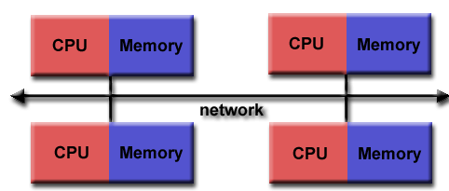
Memori terdistribusi
Seperti sistem memori bersama, sistem memori terdistribusi bervariasi tetapi memiliki satu karakteristik umum. Sistem memori terdistribusi memerlukan jaringan komunikasi untuk menghubungkan memori antar-prosesor.

Slide 26
multiprocessor
Sebuah sistem komputer menjalankan satu buah aplikasi atau lebih yang kemudian dipecah menjadi sejumlah proses sekuensial yang berko-operasi.
Dapat diimplementasikan pada sistem berprosesor tunggal, namun akan lebih mudah apabila diimplementasikan pada sebuah sistem multiprosesor.
Setiap saat, setiap proses jamak akan mengeksekusi proses lainnya.
Komunikasi antara proses dilakukan oleh pesan-pesan dan flag-flag yang dapat dikirimkan ke prosesor lainnya melalui memori utama.
multi

Slide 27
Multi komputer
Keterbatasan skala multiprosesor → multikomputer
Tujuan → untuk membuat organisasi yang scalable yang dapat mengakomodasi bermacam-macam prosesor.

Slide 28
Prosesor-prosesor multikomputer berkomunikasi dengan cara saling bertukar pesan → elemen penting perancangan = jaringan interkoneksi (harus dibuat seefisien mungkin)
Secara umum, terdapat trade-off antara lintasan terpanjang di antara dua simpul dengan jumlah koneksi fisik yang diperlukan pada setiap simpul.

Slide 29
Topologi Interkoneksi
Untuk mendukung skalabilitas dan untuk memberikan kinerja yang efisien.
Ring
Mesh
Tree
Hypercube

Slide 30
Topologi Interkoneksi Ring
Apabila komunikasi dua arah di sepanjang ring, maka jarak maksimum antara dua buah simpul pada ring dengan n simpul adalah n/2
Biasanya paket-paket pesan berukuran tetap digunakan dengan melibatkan alamat tujuan yang dilibatkan.
Cocok untuk jumlah prosesor yang relatif sedikit dengan komunikasi data minimal

Slide 31
Topologi Mesh
Bentuk mesh yang paling sederhana adalah array dua dimensi tempat masing-masing simpul saling terhubung dengan keempat tetangganya.
“Diameter” komunikasi sebuah mesh yang sederhana adalah 2(n-1)
Koneksi wraparound pada bagian-bagian ujung akan mengurangi ukuran diameter menjadi 2(n/2).
Cocok untuk hal-hal yang berkaitan dengan algoritma yang berorientasi matriks.

Slide 32
Topologi Tree
Jaringan topologi untuk mendukung algoritma divide-and-conquer, seperti searching dan sorting.

Slide 33
Topologi Hypercube
Menggunakan N=2^{n} prosesor yang disusun dalam sebuah kubus berdimensi n, dimana setiap simpul mempunyai n= log₂N link bidirectional dengan simpul yang berdekatan. Diameter komunikasi hiperkubus seperti itu sama dengan n.

